Slide 1
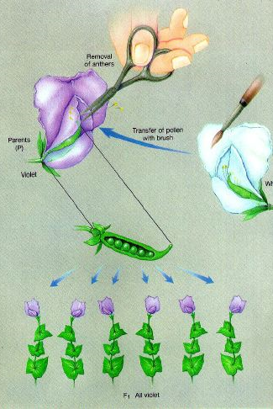
Monohibridinis ir dihibridinis kryžminimas
Mendelio dėsniai

Slide 2
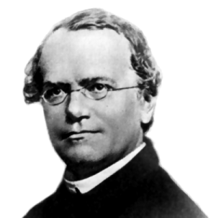
Gregoras Mendelis (1822-1884)
Gyveno Austrijoje, buvo vienuolis, gamtos mokytojas.
Pasirinkęs žirnius, kaip tyrimo objektus, jis pirmasis išaiškino kaip paveldimi požymiai.
Sugebėjo apskaičiuoti paveldėjimo dėsningumus dar prieš atrandant genus ir DNR.

Slide 3
Genetikos mokslas ir jo uždaviniai
Pagrindinis genetikos uždavinys:
Tirti genų perdavimą iš kartos į kartą, nustatyti, kaip genuose esanti informacija virsta požymiu –paveldimumą.
Pagrindinis genetikos mokslo vienetas yra genas.

Slide 4
Pagrindinės sąvokos
Genas – DNR grandinės dalis, kurioje glūdi informacija apie vieną ar kitą požymį.
Aleliniai genai - dvi geno formos (dominuojantis ir recesyvinis)
Dominuojantis - stipresnis dviejų genų išreikštas požymis, žymimas didžiąja raide. (R)
Recesyvinis – silpniau išreikštas alelių poros požymis, žymimas mažąja raide. (r)
Genotipas – organizme esantys genai , jų kombinacijos. (pavyzdžiui. RR, Rr, rr)
Fenotipas – išoriniai, fiziniai požymiai, nulemti genotipo. (pavyzdžiui raudonas, baltas)

Slide 5
Pagrindinės sąvokos
Homozigotinis genotipas – alelių kombinacija, apimanti 2 dominantinius arba 2 recesyvinus genus (pavyzdžiui: RR ar rr);
Heterozigotinis genotipas – alelių kombinacija, apimanti du skirtingus genus, dominantinį ir recesyvinį.( pavyzdžiui: Rr );

Slide 6
Sutartiniai ženklai:
P- tėvai
♀ - motininis organizmas
♂ - tėvinis organizmas
A(arba kita didžioji raidė)-dominuojantis požymis.
a(arba kita mažoji raidė)- recesyvinis požymis.
X – kryžminimo ženklas
F- karta

Slide 7
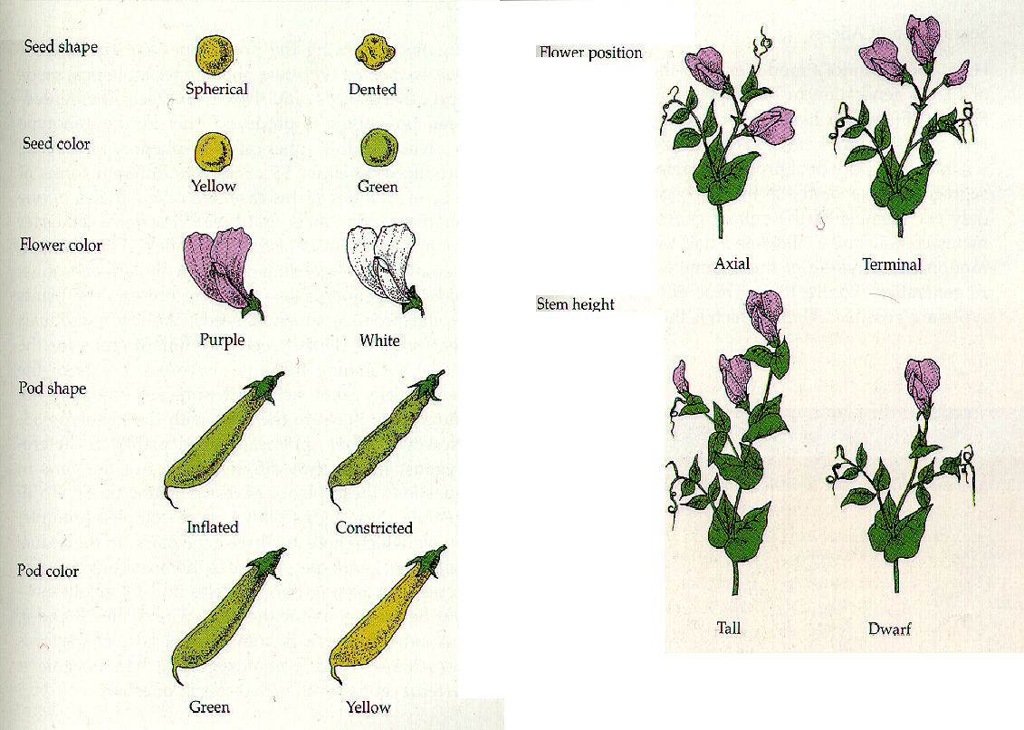
Tiriamų žirnių požymiai

Slide 8
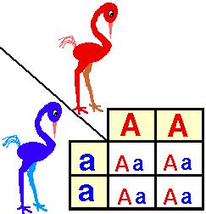
Monohibridinis kryžminimas
Vykdomas, kai tiriamas vieno požymio paveldėjimas: (pvz.: žiedo spalva, vaisiaus forma, plaukų ar akių spalva.)
Mendelis kryžmino žirnius su skirtingais požymiais, ir tyrė palikuonių požymius.

Slide 9
Požymis: sėklos paviršius
Aleliai: R – lygios sėklos ,
r – raukšlėtos sėklos
Kryžminimas: Lygios sėklos x raukšlėtos sėklos
P ♀RR x ♂ rr
Gametos: ♀ R ; R ♂ r;r
♀ ♂ | R | R
r | Rr | Rr
r | Rr | Rr
Atsakymas:
Genotipas :Rr (heterozigotas)
Fenotipas – lygios sėklos
F1 : visi individai
Heterozigotai lygiomis
sėklomis

Slide 10
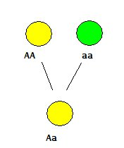
I Mendelio dėsnis
Kryžminant homozigotus F1 kartoje visi palikuonys turėsheterozigotinį genotipą ir vienodą dominuojančio požymio fenotipą.
Pirmasis Mendelio dėsnis -Pirmos kartos vienodumo taisyklė.

Slide 11
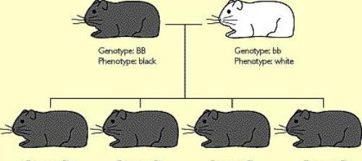
Užduotis
Ruda pelė susiporavo su juoda pele. Visi pirmosios kartos palikuonys gimė juodi
Nurodyk, kuris kailio spalvos alelis dominuoja, kuris – recesyvinis ir sudaryk kryžminimo shemą
Paaiškink, kodėl pirmos kartos palikuonys gimė juodi.
Ar gali dvi juodos pelės susilaukti rudų palikuonių? Atsakymą iliustruok braižydamas kryžminimo schemą.

Slide 12
Atsakymai
1.
A- juoda kailio spalva
a- ruda kailio spalva
P ♂ aa X ♀ AA
Gametos : ♂ a ; a
♀ A ; A
2.
A- juoda kailio spalva
a- ruda kailio spalva
P ♂ Aa X ♀ Aa
Gametos : ♂ A ; a
♀ A ; a
F2
F1
♀
♀
A
A
A
a
♂
♂
a
Aa
Aa
A
AA
Aa
a
Aa
Aa
a
Aa
aa
Genotipas – heterozigotas: Aa
Fenotipas : Juoda kailio spalva
Ats.: F1 kartos palikuonys visi juodi
Genotipas – heterozigotas: Aa
Homozigotas: AA( juodi) ; aa(rudi)
Fenotipas : Juoda kailio spalva
Ruda kailio mspalva
Ats.: F2 kartos palikuonys 75% juodi,
25 % rudi

Slide 13
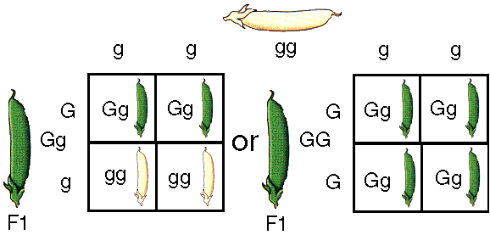
Analizuojamasis kryžminimas
Analizuojamasis kryžminimas atliekamas, norint nustatyti
ar individas turintis dominuojančio požymio fenotipą yra
heterozigotas ar homozigotas.

Slide 14
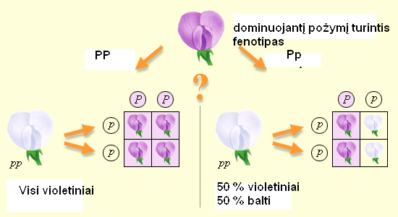

Slide 15
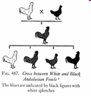
aa
AA
1.Kokios spalvos
plunksnos
dominuojantis
požymis?
2.Koks paveldė-
jimas pavaizduo-
tas schemoje?
Aa
aa
Aa
Aa

Slide 16
Dihibridinis kryžminimas
Dihibridinis kryžminimas atliekamas tiriant dviejų požymių paveldėjimą.
F1 - kartos hibridus
kryžminant
gauname
požymių išsiskyrimą
santykiu 9 : 3 : 3 : 1 – tai yra
trečiasis
Mendelio dėsnis.
Požymiai: sėklos paviršius, sėklos spalva
Aleliai: R – lygios sėklos ,
r – raukšlėtos sėklos
Y- geltonos sėklos
y-žalios spalvos sėklos

Slide 17
Kryžminimas: Lygios sėklos , geltonos spalvos x raukšlėtos sėklos. žalios spalvos
♀RR YY x ♂ rr yy
Gametos: ♀ R Y; RY
♂ r y ; r y
Ats.:
fenotipas:
visi palikuo-
nys turės
lygias gel-
tonas sėklas.
Genotipas :
visi
Heterozi-
gotai
pagal abu
požymių
alelius
RY
RY
RY
RY
ry
RYry
RYry
RYry
RYry
ry
RYry
RYry
RYry
RYry
ry
RYry
RYry
RYry
RYry
RYry
RYry
RYry
RYry
ry

Slide 18
Kryžminimas: Lygios sėklos , geltonos spalvos x raukšlėtos sėklos. žalios spalvos( F1 kartos hibridai kryžminami tarpusavyje)
♀Rr Yy x Rr Yy
Gametos: ♀ R y ; Ry
♂R y ; Ry
RrYy x RrYy
RY Ry rY ry
RY Ry rY ry

Slide 19
Požymiai sukibę su lytimi
Jei recesyvus genas lokalizuojasi X chromosomoje ir neturi alelio kitoje chromosomoje tai jis pasireiškia fenotipiškai. Sisijusiomis su lytimi ligomis serga tik vienos lyties asmenys. Jei recesyvus hemofilijos genas yra X^{h} chromosomoje moteris nesirgs hemofilija. Pusė jų sūnų sirgs hemofilija, nes paveldės iš motinos X^{h} chromosomą o iš tėvo Y, kuriame šio lokuso nėra. Tai yra hemizigotiniai pagal geną X^{h}. Hemofilikų dukterys paveldės iš tėvo X^{h} chromosomą su recesyviu genu ir taps heterozigotinėmis geno nešėjomis. O sūnūs bus sveiki nes iš tėvo gaus tik Y chromosomą, iš motinos X^{H} antihemofilinį geną

Slide 20
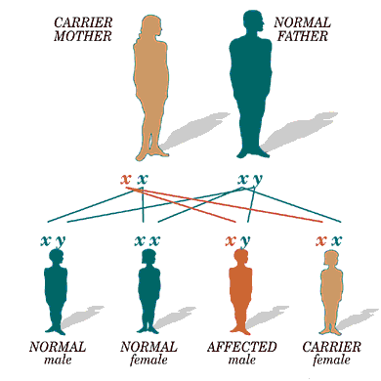

Slide 21
Ačiū už dėmėsį

